Slide 1

ES-TU aussi en sécurité que TU LE CROIS?
POSE-TOI TROIS questions.

Slide 2

Es-tu aussi en sécurité que tu le croIS? pose-TOI trois questions.
PREMIÈRE QUESTION :
  Comment pourrais-je
  me blesser au travail?

Slide 3
COMMENT POURRAIS-JE ME BLESSER AU TRAVAIL?
Tous les salariés ont le….
Tes droits sont expliqués dans la Loi sur l’hygiène et la sécurité au travail. Visite le site princeedwardisland.ca/en/legislation pour consulter cette Loi.
DROIT D’ÊTRE INFORMÉS.

Slide 4
COMMENT POURRAIS-JE ME BLESSER AU TRAVAIL?
Ton employeur est responsable de veiller à ta sécurité en :
t’offrant une formation;
t’indiquant les dangers;
élaborant des procédures de travail sécuritaires;
assurant que tu es formé pour utiliser et porter l’équipement de protection individuelle nécessaire pour effectuer le travail;
assurant la supervision nécessaire

Slide 5
COMMENT POURRAIS-JE ME BLESSER AU TRAVAIL?
Tu as un rôle à jouer pour demeurer en sécurité.
Apprends à reconnaître les dangers
Recherche des dangers partout
Pense aux cinque catégories de dangers :
  Physiques
  Chimiques
  Biologiquse
  Ergonomiques
  Psychosociaux
Signale tout danger à un surveillant

Slide 6
COMMENT POURRAIS-JE ME BLESSER AU TRAVAIL?
À ton tour . . .
Remplis le tableau d’évaluation des dangers pour la photo au prochain transparent.
Danger | Qu’est-ce qui pourrait se produire? | Comment peut-on éliminer le danger?

Slide 7
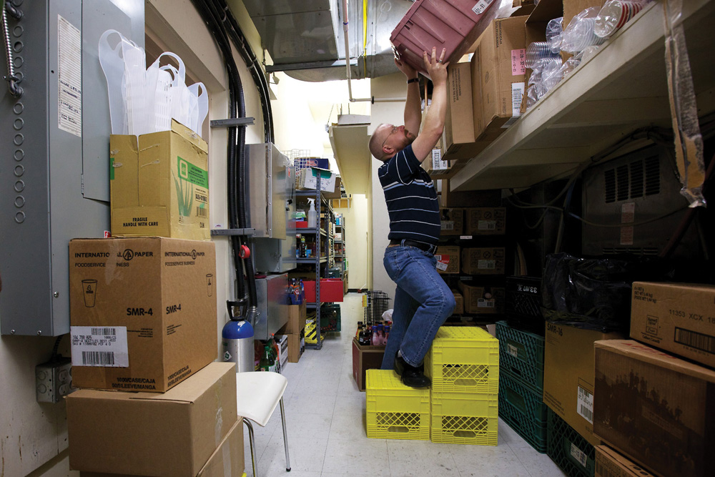
  Photo tirée de la publication WorkSafe Magazine et reproduite avec la permission de WorkSafeBC

Slide 8

COMMENT POURRAIS-JE ME BLESSER AU TRAVAIL?
N’oublie pas . . . Tu as le
Le fait d’être au courant des nombreuses façons dont tu pourrais te blesser au travail peut t’aider à demeurer en sécurité.
DROIT D’ÊTRE INFORMÉ!

Slide 9
ES-TU AUSSI EN SÉCURITÉ QUE TU LE CROIS?
POSE-TOI TROIS Questions.
DEUXIÈME QUESTION :
  Est-ce que j’ai
  un mot à dire au
  sujet de ma
  sécurité au travail?

Slide 10
EST-CE QUE J’AI UN MOT À DIRE AU SUJET DE MA SÉCURITÉ AU TRAVAIL?
Tous les salariés ont le…
DROIT DE PARTICIPER!

Slide 11
EST-CE QUE J’AI UN MOT À DIRE AU SUJET DE MA SÉCURITÉ AU TRAVAIL?
La participation peut comprendre :
  parler de la sécurité;
  poser des questions au sujet de la sécurité;
  faire des suggestions au sujet de la sécurité.

Slide 12
EST-CE QUE J’AI UN MOT À DIRE AU SUJET DE MA SÉCURITÉ AU TRAVAIL?
Voici deux façons officielles de « participer » :
  faire partie du comité mixte d’hygiène et de sécurité;
  agir comme délégué à l’hygiène et à la sécurité

Slide 13
EST-CE QUE J’AI UN MOT À DIRE AU SUJET DE MA SÉCURITÉ AU TRAVAIL?
Choisis l’énoncé qui termine bien la phrase.
Tu as le droit de participer à la sécurité à ton lieu de travail :
  à condition d’être un salarié à temps plein;
  en présentant tes suggestions au surveillant ou au comité mixte d’hygiène et de sécurité;
  à condition d’être âgé de plus de 18 ans;
  à condition d’être un surveillant

Slide 14
EST-CE QUE J’AI UN MOT À DIRE AU SUJET DE MA SÉCURITÉ AU TRAVAIL?
Choisis l’énoncé qui termine bien la phrase.
Tu as le droit de participer à la sécurité à ton lieu de travail :
  à condition d’être un salarié à temps plein;
  en présentant tes suggestions au surveillant ou au comité mixte d’hygiène et de sécurité;
  à condition d’être âgé de plus de 18 ans;
  à condition d’être un surveillant

Slide 15
EST-CE QUE J’AI UN MOT À DIRE AU SUJET DE MA SÉCURITÉ AU TRAVAIL?
Choisis l’énoncé qui termine bien la phrase.
Une bonne façon de participer à ta sécurité au travail est :
  de te porter volontaire afin de faire partie du comité mixte d’hygiène et de sécurité;
  d’avoir beaucoup de conversations imaginaires avec ton surveillant;
  de ne pas t’en faire! La participation n’aide pas de toute façon;
  de raconter toutes tes inquiétudes au sujet de la sécurité à ton chien.

Slide 16
EST-CE QUE J’AI UN MOT À DIRE AU SUJET DE MA SÉCURITÉ AU TRAVAIL?
Choisis l’énoncé qui termine bien la phrase.
Une bonne façon de participer à ta sécurité au travail est :
  de te porter volontaire afin de faire partie du comité mixte d’hygiène et de sécurité;
  d’avoir beaucoup de conversations imaginaires avec ton surveillant;
  de ne pas t’en faire! La participation n’aide pas de toute façon;
  de raconter toutes tes inquiétudes au sujet de la sécurité à ton chien.

Slide 17
EST-CE QUE J’AI UN MOT À DIRE AU SUJET DE MA SÉCURITÉ AU TRAVAIL?
Choisis l’énoncé qui termine bien la phrase.
À un lieu de travail, un comité mixte d’hygiène et de sécurité doit :
  être établi si l’employeur a 20 salariés ou plus;
  se composer d’un nombre égal de salariés et de membres de la direction;
  se réunir à intervalles réguliers;
  toutes ces réponses.

Slide 18
EST-CE QUE J’AI UN MOT À DIRE AU SUJET DE MA SÉCURITÉ AU TRAVAIL?
Choisis l’énoncé qui termine bien la phrase.
À un lieu de travail, un comité mixte d’hygiène et de sécurité doit :
  être établi si l’employeur a 20 salariés ou plus;
  se composer d’un nombre égal de salariés et de membres de la direction;
  se réunir à intervalles réguliers;
  toutes ces réponses.

Slide 19
EST-CE QUE J’AI UN MOT À DIRE AU SUJET DE MA SÉCURITÉ AU TRAVAIL?
Choisis l’énoncé qui termine bien la phrase.
À un lieu de travail qui compte entre 5 et 19 salariés on peut prévoir de :
  choisir un membre du conseil étudiant;
  choisir un salarié qui agira comme délégué à l’hygiène et à la sécurité;
  jamais avoir de problèmes quant à la sécurité;
  choisir une mascotte d’équipe.

Slide 20
EST-CE QUE J’AI UN MOT À DIRE AU SUJET DE MA SÉCURITÉ AU TRAVAIL?
Choisis l’énoncé qui termine bien la phrase.
À un lieu de travail qui compte entre 5 et 19 salariés on peut prévoir de :
  choisir un membre du conseil étudiant;
  choisir un salarié qui agira comme délégué à l’hygiène et à la sécurité;
  jamais avoir de problèmes quant à la sécurité;
  choisir une mascotte d’équipe.

Slide 21
EST-CE QUE J’AI UN MOT À DIRE AU SUJET DE MA SÉCURITÉ AU TRAVAIL?
Choisis l’énoncé qui termine bien la phrase.
Le délégué à l’hygiène et à la sécurité :
  doit aider à examiner et à régler tout problème de sécurité au lieu de travail;
  doit acheter tout article nécessaire pour régler tous les problèmes de sécurité;
  peut être demandé de demeurer sur les lieux après les heures de travail afin de s’occuper des problèmes de sécurité;
  ne reçoit aucune formation spéciale pour agir comme délégué à son lieu de travail.

Slide 22
EST-CE QUE J’AI UN MOT À DIRE AU SUJET DE MA SÉCURITÉ AU TRAVAIL?
Choisis l’énoncé qui termine bien la phrase.
Le délégué à l’hygiène et à la sécurité :
  doit aider à examiner et à régler tout problème de sécurité au lieu de travail;
  doit acheter tout article nécessaire pour régler tous les problèmes de sécurité;
  peut être demandé de demeurer sur les lieux après les heures de travail afin de s’occuper des problèmes de sécurité;
  ne reçoit aucune formation spéciale pour agir comme délégué à son lieu de travail.

Slide 23
EST-CE QUE J’AI UN MOT À DIRE AU SUJET DE MA SÉCURITÉ AU TRAVAIL?
Choisis l’énoncé qui termine bien la phrase.
Si ton lieu de travail n’a pas de comité mixte d’hygiène et de sécurité ou de délégué à l’hygiène et à la sécurité, tu devrais :
  former un comité toi-même; Actualités
  aller en ligne pour dénoncer ton lieu de travail;
  en discuter avec ton surveillant et demander s’il est possible d’établir un comité;
  ne pas t’en faire car cela n’est pas ton problème.

Slide 24
EST-CE QUE J’AI UN MOT À DIRE AU SUJET DE MA SÉCURITÉ AU TRAVAIL?
Choisis l’énoncé qui termine bien la phrase.
Si ton lieu de travail n’a pas de comité mixte d’hygiène et de sécurité ou de délégué à l’hygiène et à la sécurité, tu devrais :
  former un comité un toi-même; Actualités
  aller en ligne pour dénoncer ton lieu de travail;
  en discuter avec ton surveillant et demander s’il est possible d’établir un comité;
  ne pas t’en faire car cela n’est pas ton problème.

Slide 25
EST-CE QUE J’AI UN MOT À DIRE AU SUJET DE MA SÉCURITÉ AU TRAVAIL?
À ton tour. . .
Compose une conversation fictive entre un salarié et un surveillant où le salarié participe à la sécurité au lieu de travail. (Tu dois décider si le surveillant que tu crées est facile d’approche ou intimidant.)
Voir l’exemple au prochain transparent.

Slide 26
EST-CE QUE J’AI UN MOT À DIRE AU SUJET DE MA SÉCURITÉ AU TRAVAIL?
  SALARIÉ : Bonjour Justin. As-tu quelques minutes?
  SURVEILLANT : Certainement. Qu’est-ce qui se passe?
  SALARIÉ : J’ai une question au sujet des boîtes.
  SURVEILLANT : Quel est le problème?
  SALARIÉ : Elles sont très lourdes. Comment devrais-je les déplacer?
  SURVEILLANT : Allons voir. Je suis content que tu aies demandé.
Bonjour Justin. As-tu quelques minutes?
Certainement. Qu’est-ce qui se passe

Slide 27
EST-CE QUE J’AI UN MOT À DIRE AU SUJET DE MA SÉCURITÉ AU TRAVAIL?
N’oublie pas. . . Tu as le
Ta participation aux décisions en matière de santé et de sécurité peut t’aider à demeurer en sécurité.
DROIT DE PARTICIPER!

Slide 28
ES-TU AUSSI EN SÉCURITÉ QUE TU LE CROIS?
POSE-TOI TROIS questions.
Trosième question :
  Quand est-ce que
  je dis « non! »?

Slide 29
QUAND EST-CE QUE JE DIS « NON! »?
Tous les salariés ont le droit de refuser d’effectuer un travail dangereux.
DROIT DE REFUSER!

Slide 30
QUAND EST-CE QUE JE DIS « NON! »?
Cela n’est pas facile de « refuser ».
Des exemples d’autres façons de dire « non » se trouvent au prochain transparent.
J’ai de la difficulté à dire « non ».
Confronter mon patron?! C’est difficile à faire!!
J’ai peur que cela me causera des ennuis.

Slide 31
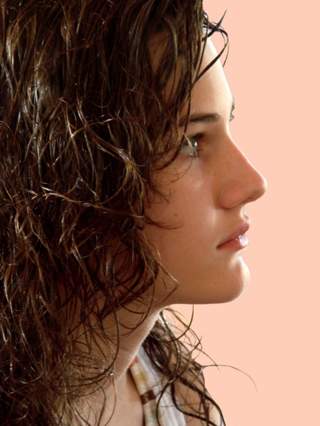
QUAND EST-CE QUE JE DIS « NON! »?
Comment puis-je refuser sans dire « non! »?
« Est-ce que je pourrais te poser une question? »
« J’ai un problème. . . »
« Je ne me sens pas à l’aise de faire cette tâche. . . »
« Existe-t-il une façon plus sécuritaire de faire ce travail? »
« Cela ne me semble pas sécuritaire. »

Slide 32
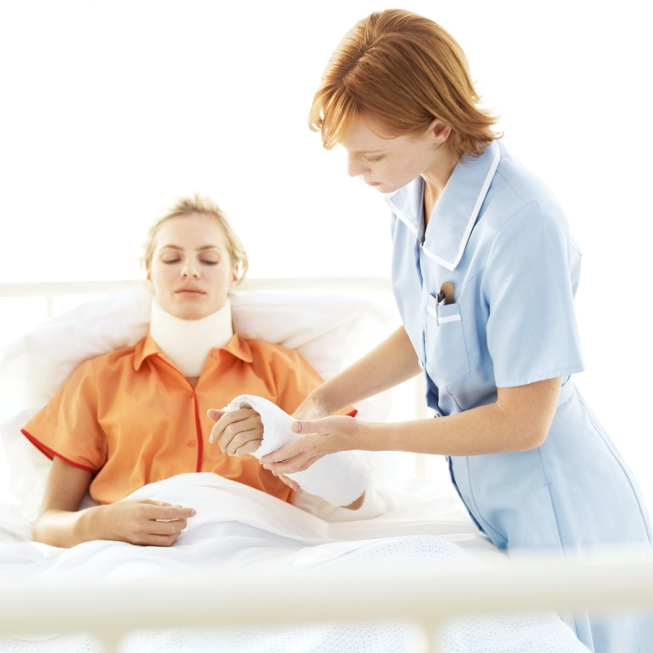
QUAND EST-CE QUE JE DIS « NON! »?
Si le fait de refuser d’effectuer un travail dangereux cause autant de tracas, cela en vaut-il vraiment la peine?
Qu’en penses-tu?

Slide 33
QUAND EST-CE QUE JE DIS « NON! »?
Refuser d’effectuer un travail dangereux
Première étape : Parles-en à ton surveillant.
Deuxième étape (si la première étape n’est pas efficace) : Parles-en à ton délégué à l’hygiène et à la sécurité ou à un membre du comité mixte d’hygiène et de sécurité.
Troisième étape (si la deuxième étape n’est pas efficace non plus) : Communique avec Travail sécuritaire NB et un agent fera enquête.

Slide 34
QUAND EST-CE QUE JE DIS « NON! »?
Voici des situations où tu auras peut-être à exercer ton droit de refuser un travail dangereux :
On te demande de travailler seul sans bonne mesure de sécurité.
On te demande de te servir de nouvel équipement sans t’avoir formé.
On s’attend à ce que tu utilises de l’équipement défectueux.
On ne t’informe pas au sujet d’équipement de protection individuelle ou on ne t’en remet pas.
On effectue des changements quant aux tâches, aux matériaux ou aux réglages sans offrir de formation en sécurité additionnelle.

Slide 35
QUAND EST-CE QUE JE DIS « NON! »?
Non!
À ton tour. . .
Élabore une ligne directrice qui aiderait un salarié à savoir quand il doit dire « Non! »
  Exemples :
  Lorsque ton patron te demande d’utiliser une machine, mais ne te montre pas comment t’en servir, dis-lui « non! »
  Lorsque tu portes toujours des gants et des lunettes de sécurité pour effecuter un nettoyage, mais qu’il n’y a plus de gants, dis tout simplement « non! »
  Lorsque le dispositif de protection sur la scie à table est défectueux et ne sera pas remplacé avant mardi, dis tout simplement « non! »
Crée une affiche pour illustrer ta ligne directrice.

Slide 36
QUAND EST-CE QUE JE DIS « NON! »?
N’oublie pas. . . Tu as le droit de refuser d’effectuer un travail dangereux.
Le fait de savoir quand refuser d’effectuer un travail qui pourrait te blesser pourrait t’aidera à demeurer en sécurité.
DROIT DE REFUSER!

Slide 37
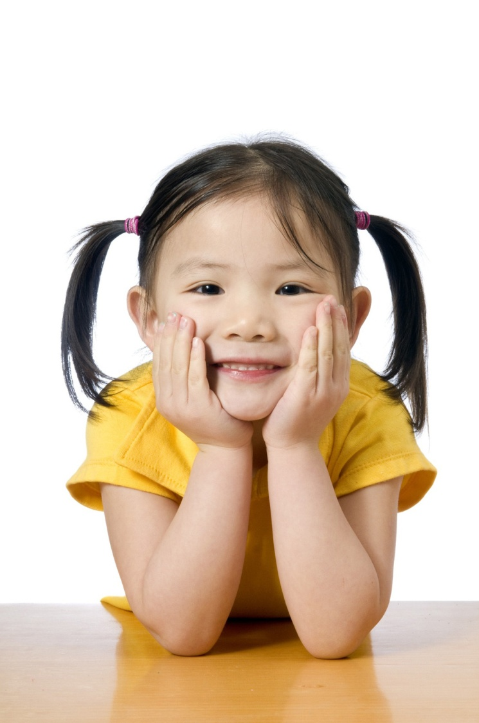
Es-tu aussi en sécurité que tu le crois?
POSE-TOI TROIS questions.
Comment pourrais-je me blesser au travail?
Est-ce que j’ai un mot à dire au sujet de ma sécurité au travail?
Quand est-ce que je dis « non » ?
TU N’AS QU’À POSER CES QUESTIONS.

Slide 38
POUR OBTENIR DE PLUS AMPLES RENSEIGNEMENTS
  Visite :
    wcb.pe.ca/Workplace/YoungWorkers (anglais)
Ou communique avec :
  Le conseiller en éducation jeunesse pour l’hygiène et la sécurité au travail
  Téléphone : 902.368.5697

